Slide 1

Web Based E - Mail
อาจารย์ที่ปรึกษา อาจารย์ เกียรติกูล เจียรนัยธนะกิจ
นำเสนอโดย
นาย พีระพงศ์ เจริญพงศ์ รหัสนักศึกษา 40010526
นาย ยุทธนา พงษ์ประดิษฐ์ รหัสนักศึกษา 40010619

Slide 2
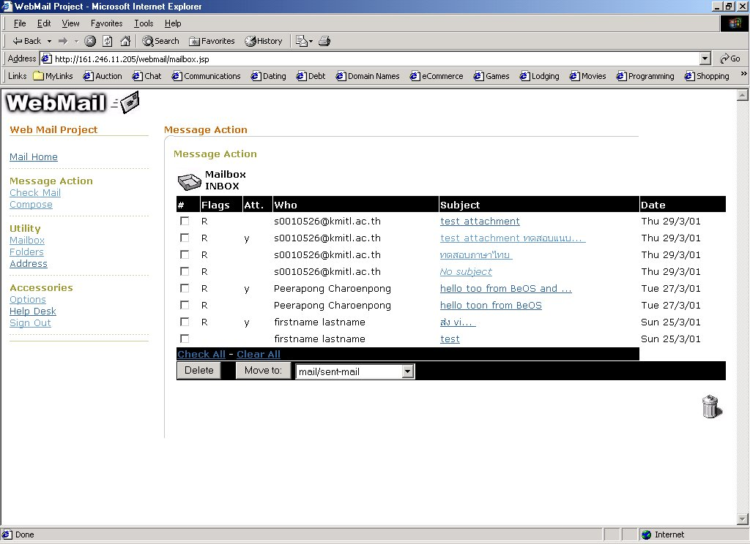
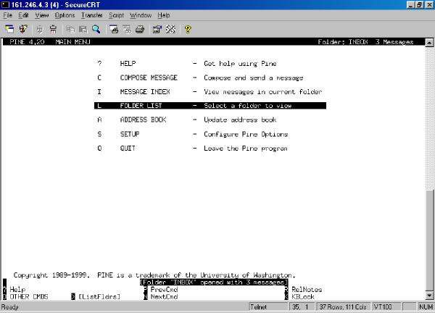
Objective
อำนวยความสะดวกแก่ผู้ใช้ E-mailโดย ใช้ GUI แทน Text Mode
เพิ่มความสวยงามเพื่อความน่าสนใจในการใช้งาน E-mail

Slide 3
Feature
คุณลักษณะ
รับเมล์จาก POP3 หรือ IMAP Server ได้
ส่งเมล์ได้อย่างถูกต้อง
Scan Virus กับไฟล์ที่แนบมาด้วย

Slide 4
Feature
คุณลักษณะ
จัดการข้อมูลส่วนบุคคลได้
จัดการสมุดที่อยู่ (Addressbook)
จัดการข้อความ เช่น ลบ,ย้าย ข้อความ
จัดการโฟลเดอร์ เช่น สร้าง,ลบ

Slide 5
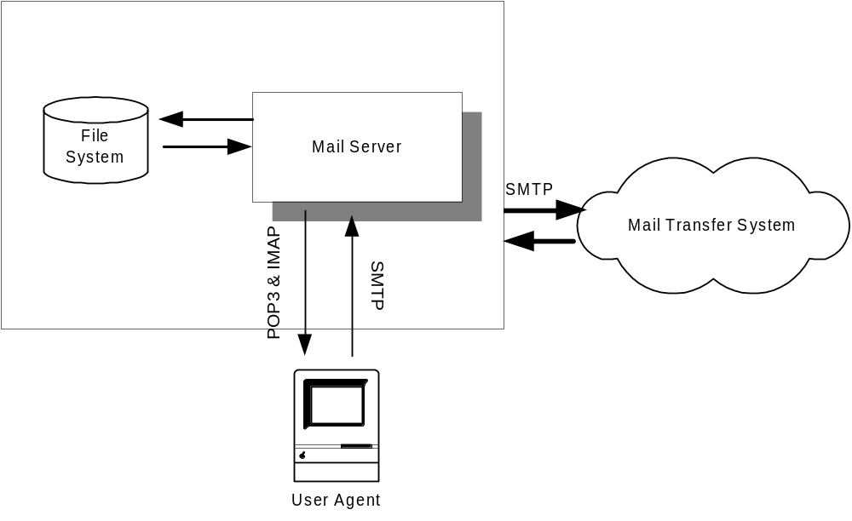
Electronic Mail System
Protocol
POP3
IMAP
SMTP

Slide 6
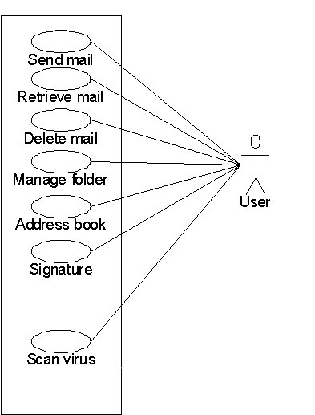
Use Case Diagram

Slide 7
Class Diagram
*
Store
Preference
*
Folder
1
Addressbook
1
*
Controller
1
Mailbox
1
1
*
Inbox
*
SendMail
Error
Message

Slide 8
Design
MVC (Model-View-Controller)
Controller
View
Model

Slide 9
Model-View-Controller
Controller
(Servlet)
View
(JSP)
Model
(Bean)

Slide 10
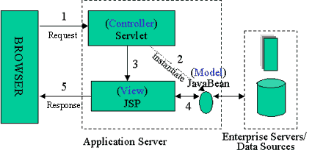
Model-View-Controller
Model 2 architecture

Slide 11
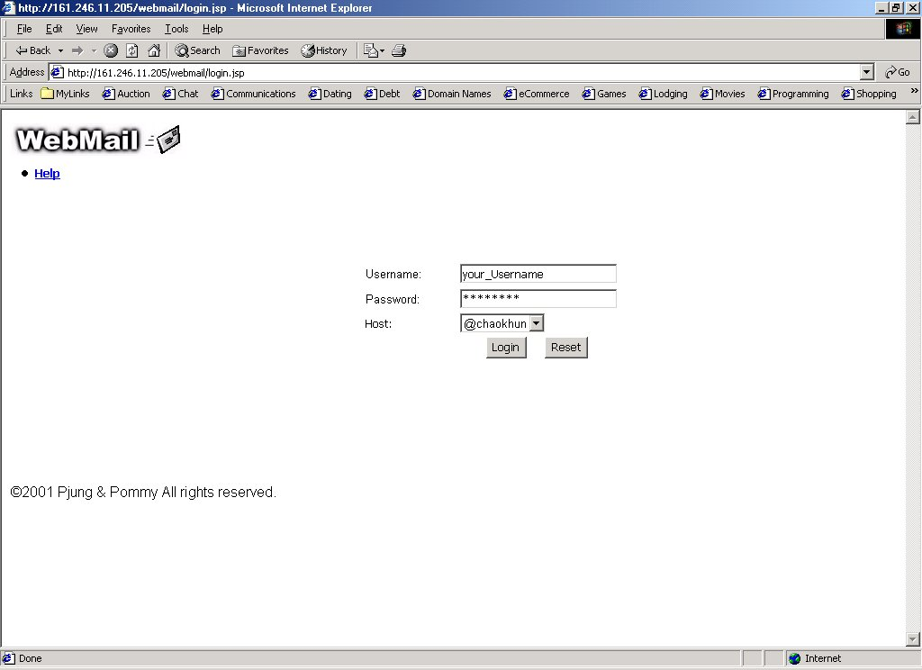
View
Login View

Slide 12
View
Mailbox View

Slide 13
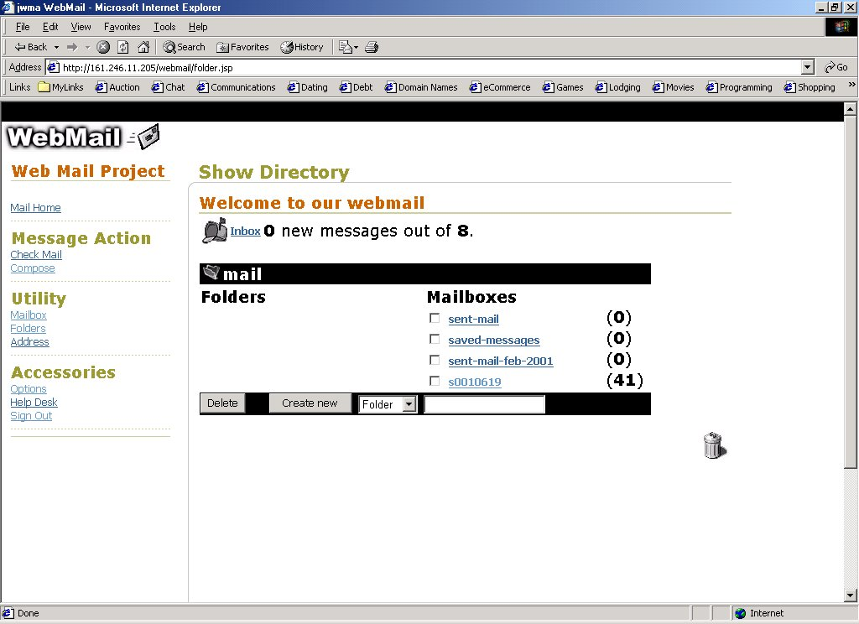
View
Folder View

Slide 14
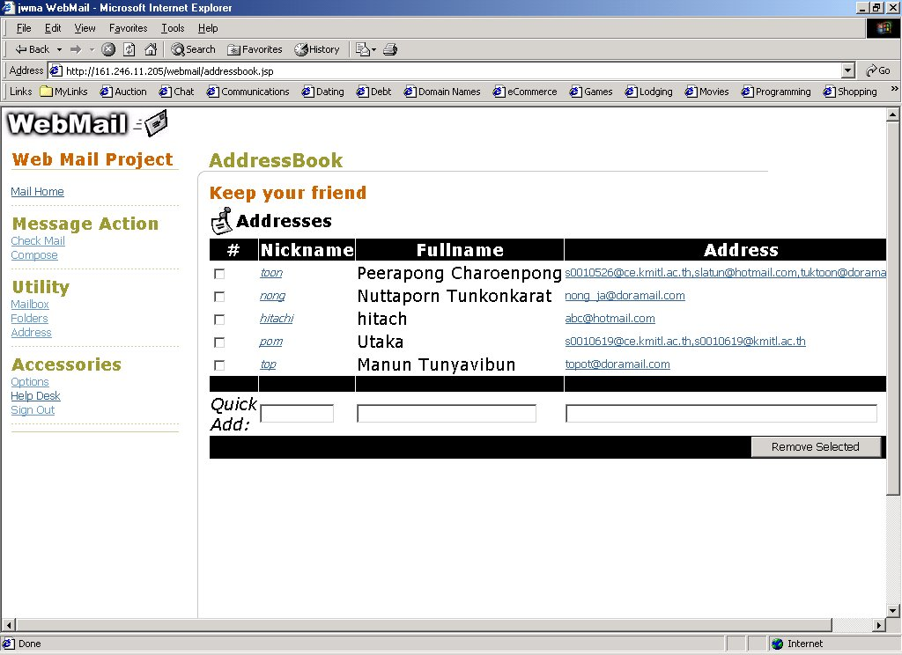
View
Addressbook View

Slide 15
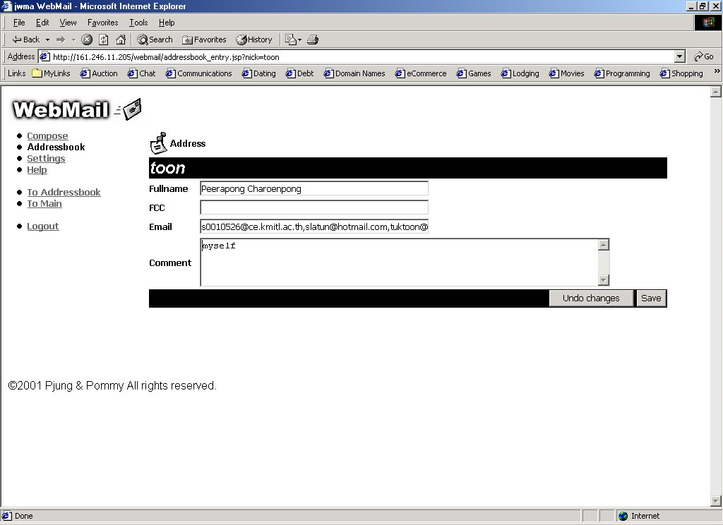
View
Addressbook Entry View

Slide 16
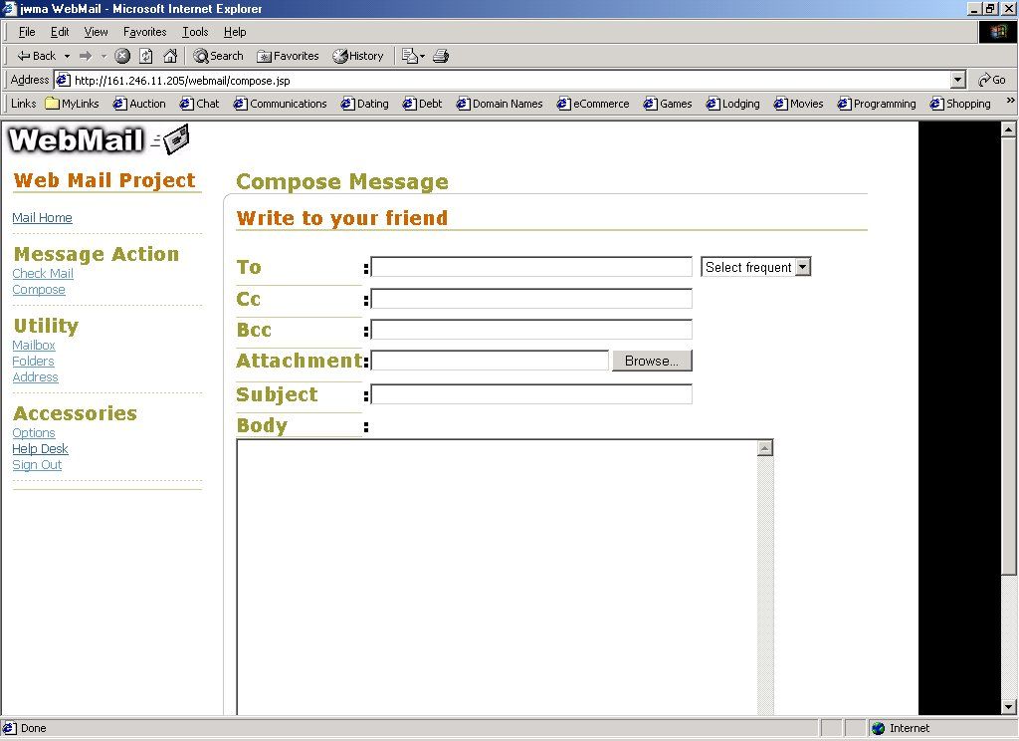
View
Compose View

Slide 17
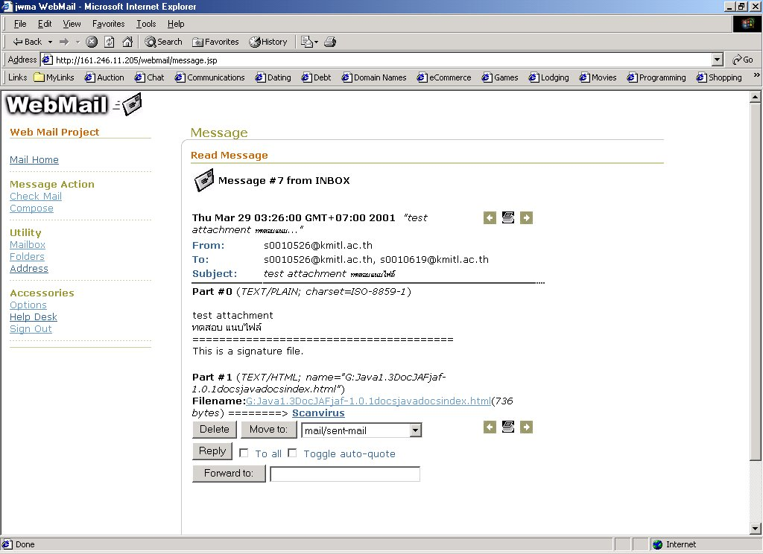
View
Message View

Slide 18
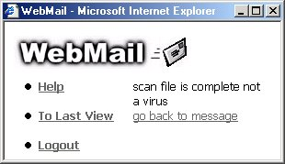
View
Scan Virus View

Slide 19
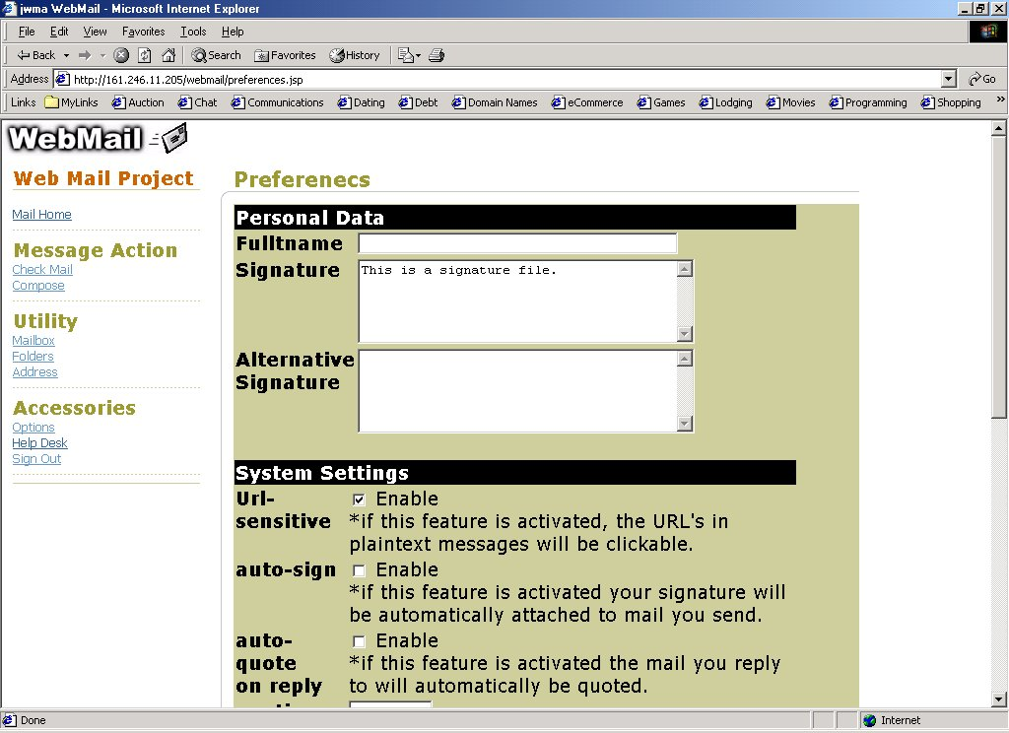
View
Preference View

Slide 20
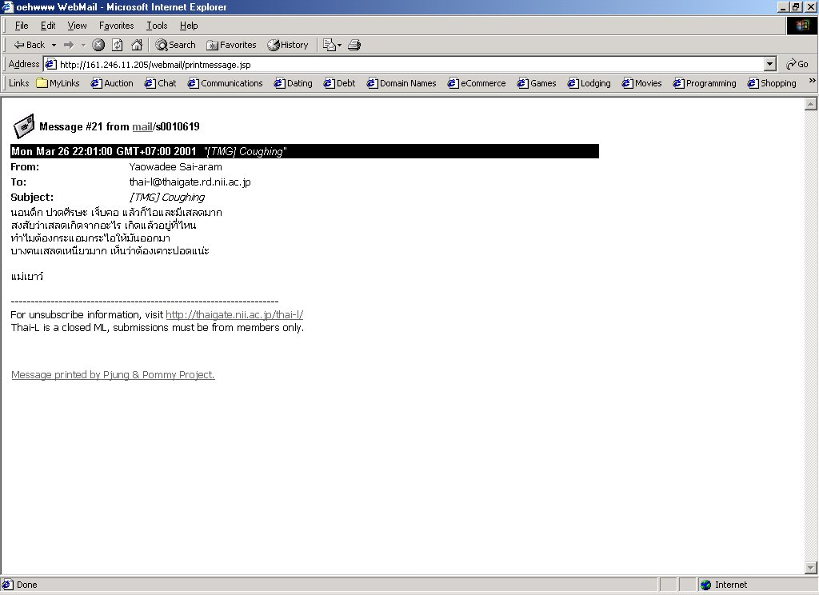
View
Print Message View

Slide 21
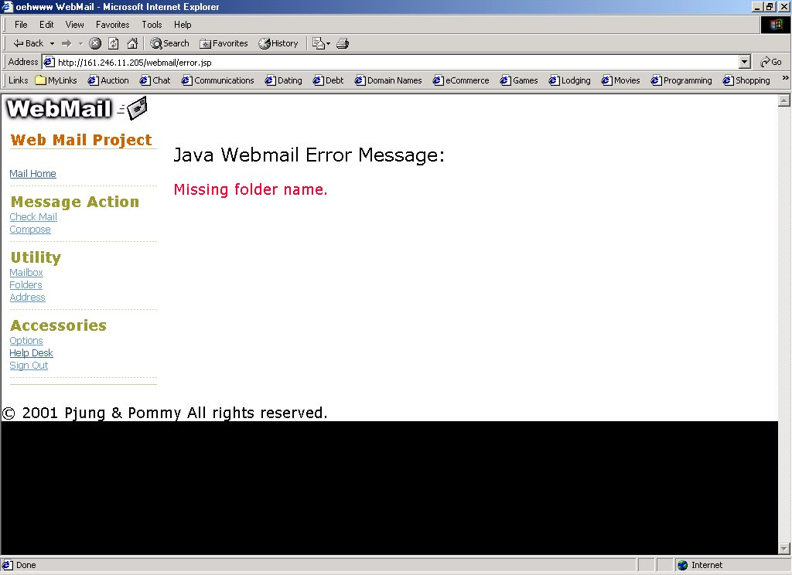
View
Error View

Slide 22
Conclusion
จากการศึกษาระบบอิเล็กทรอนิกส์และทดลองทำชิ้นงานจริง โดยนำความรู้ที่ได้เรียนมาและนำเทคโนโลยีของ Java มาใช้ประยุกต์ให้เกิดชิ้นงานที่สามารถนำไปใช้งานได้จริง ทำให้ทราบถึงปัญหาต่าง ๆ ซึ่งจะเป็นประโยชน์ต่อผู้ศึกษาเองและช่วยอำนวยความสะดวกสำหรับผู้ใช้งาน

Slide 23

Question
&
Answer

